Slide 1
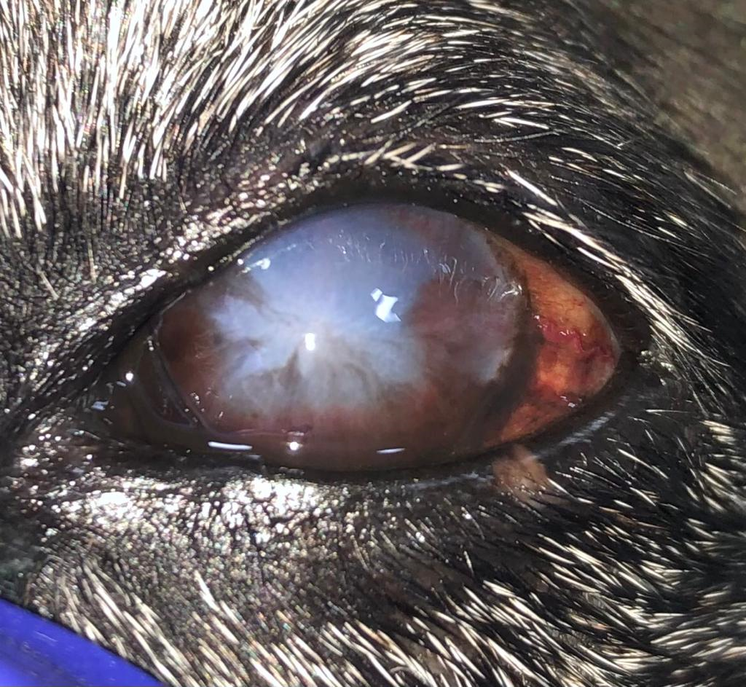
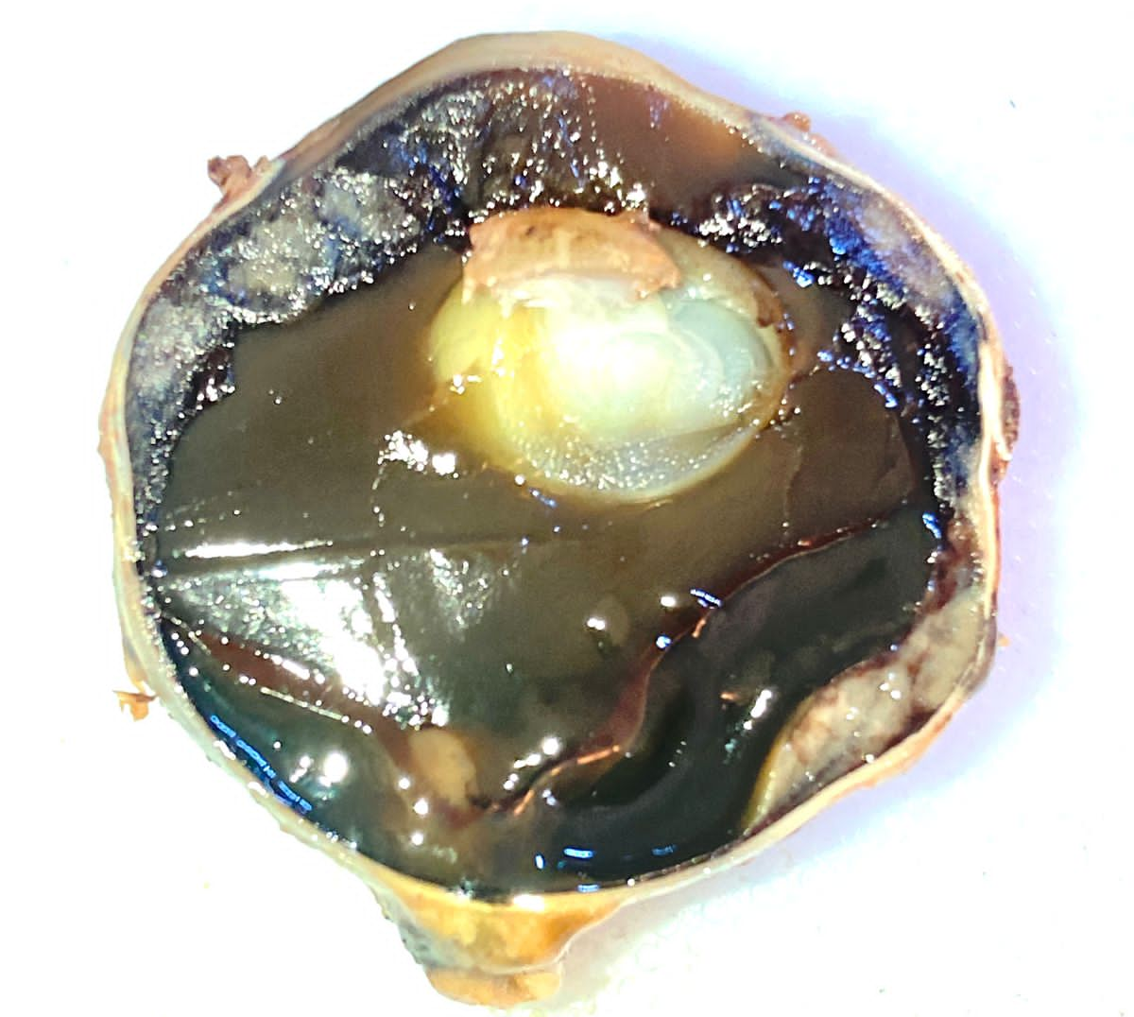
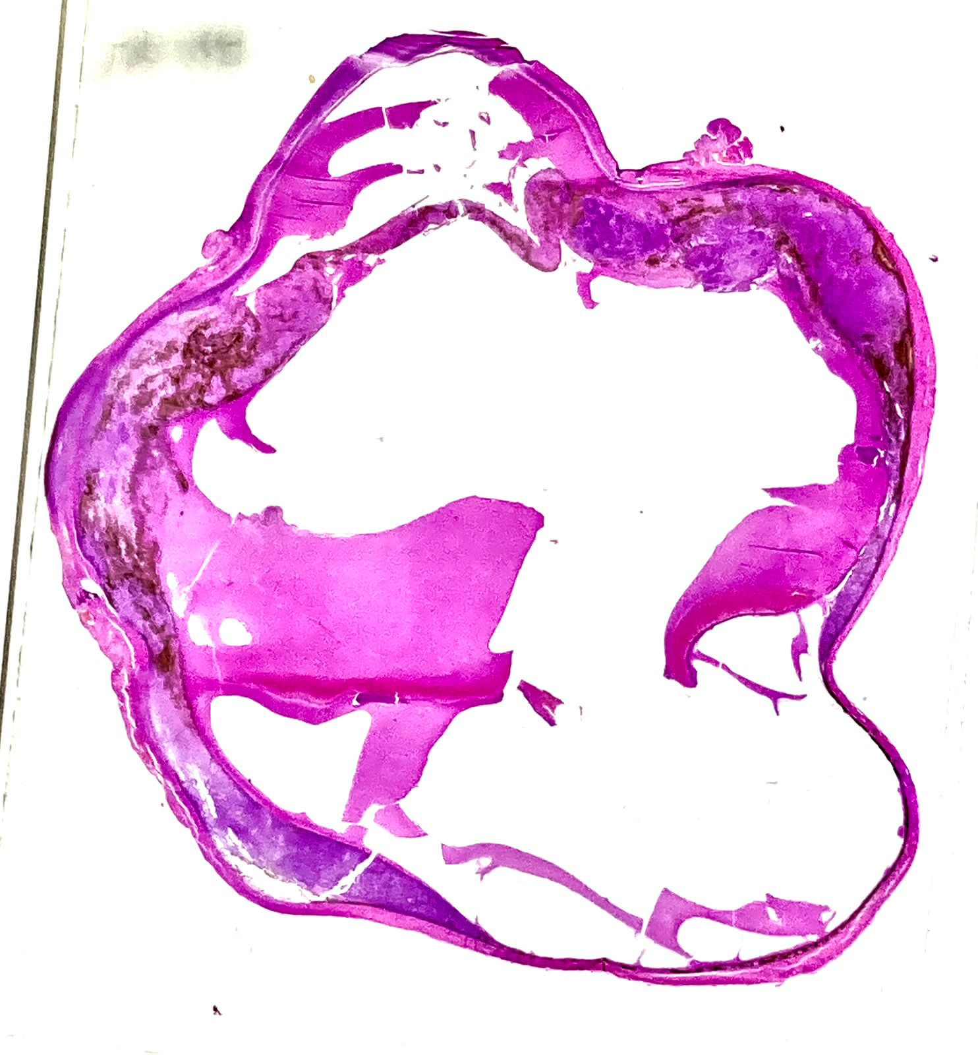
MELANOMA UVEAL EM UM CÃO - RELATO DE CASO
TEIXEIRA, B.S.G.¹; MOMESSO, E.O.B.²
¹Pós-graduanda em Oftalmologia Veterinária pela ANCLIVEPA/SP, São Paulo, SP.
²Mestrando do Programa de Pós-graduação em Cirurgia da UFRGS, Porto Alegre, RS.
Introdução
O tecido neoplásico acometia íris, fenda ciliar, corpo ciliar e coróide, além de invasão escleral (Figura 3). Os achados histopatológicos demonstraram melanoma uveal e glaucoma secundário. O paciente recebeu alta médica e devido ao diagnóstico de melanoma uveal foi solicitado o acompanhamento semestral/anual do olho direito.
Os melanomas oculares em cães podem acometer a conjuntiva, limbo, úvea anterior e coroide. Sendo este último o mais raro, representando 5% dos casos, ao contrário do melanoma humano, onde 90% dos intraoculares são de coroides (Weyden et al., 2020). Em gatos, este tumor tem alta malignidade (Slatter, 2005). Não tem predisposição racial e acomete animais de meia idade, de porte médio a grande (Gillard et al., 2014). O tratamento consiste na retirada completa do tumor e quando não é possível, deve ser associado com radioterapia, apesar da alta taxa de recidivas (Delgado, 2010). O objetivo do trabalho é relatar um caso de melanoma uveal em um cão.
Palavras chave: oftalmologia; cães; coróide; tumor úveal.
Figura 1 – Olho esquerdo com opacidade profunda de córnea, vascularização superficial e pigmentação difusa
Métodos
Foi atendido um cão, macho, sem raça definida de 14 anos de idade. Os tutores relataram glaucoma no olho esquerdo com piora significativa nos últimos meses. Na avaliação ocular o olho direito era normal e no olho esquerdo foi evidenciado ofuscamento e ameaças negativos e PIO 63mm/Hg, TLS 25mm/min, além de buftalmia, congestão episcleral, opacidade e vascularização corneana profunda com pigmentação difusa (Figura 1).
Diagnosticou-se com glaucoma e foi instituído o tratamento, porém ainda existia a suspeita de glaucoma secundário. No retorno, devido a não melhora do paciente e a suspeita de glaucoma secundário foram solicitados hemograma e exames bioquímicos, os quais estavam dentro da normalidade, além de um ultrassom ocular, o qual não foi autorizado pelos tutores. Foi indicado e realizado a enucleação e o bulbo ocular esquerdo foi enviado para histopatológico.
Figura 2 – Macroscopia do bulbo ocular esquerdo
Figura 3 – Microscopia do bulbo ocular esquerdo
Conclusão
O diagnóstico de melanoma uveal acometendo corpo ciliar, íris e coroide em cães é raro e, é diagnosticado através do histopatológico. A taxa de mortalidade é baixa, e o prognóstico é baseado na sua localização.
Referências
Resultados
DELGADO, E. Abordagem ás neoplasias oculares – A enucleação é a solucção? In: ENCONTRO DE FORMAÇÃO OMV, 2., Lisboa. 2011.
GILLARD M, CADIEU E, DE BRITO C, ABADIE J, VERGIER B, DEVAUCHELLE P, DEGORCE F, DRÉANO S, PRIMOT A, DORSO L, LAGADIC M, GALIBERT F, HÉDAN B, GALIBERT MD, ANDRÉ C. Naturally occurring melanomas in dogs as models for non-UV pathways of human melanomas. Pigment Cell Melanoma Res. 2014.
SLATTER D. Úvea. In: Fundamentos de Oftalmologia Veterinária. 3.ed. São Paulo: Roca, pp.358-359. 2005.
WEYDEN L. VAN DER, BRENN T, PATTON EE, WOOD GA, ADAMS DJ. Spontaneously occurring melanoma in animals and their relevance to human melanoma. J Pathol. 2020;252(1):4-21.
Na macroscopia no corte sagital havia buftalmia com 26mm de diâmetro axial, massa heterogênea esbranquiçada ocupando parte da íris, corpo ciliar e coróide, descolamento de retina parcial e vítreo turvo (Figura 2). A microscopia evidenciou células neoplásicas de núcleo redondo, nucléolo evidente, citoplasma amplo eosinofílico com presença de pigmentos melânicos. Alto grau de atipia e pleomorfismo com necrose intratumoral.

